Slide 1
ESTRATEGIAS INSTITUCIONALES PARA LA FORMACIÓN ACERCA DEL ACOSO SEXUAL CALLEJERO EN ADOLESCENTES
CURSO: “ESTRATEGIAS DE INCIDENCIA POLÍTICA EN TEMAS DE NIÑEZ”
Nombre: Claudia Vanesa Zavala Jimenez
Fecha: 24 de julio de 2022

Slide 2
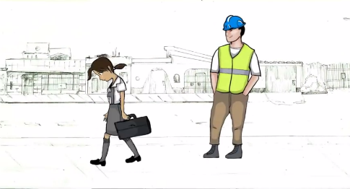
INTRODUCCIÓN
De acuerdo a Quiroz y Gosalvez (2019):
En general, sucede por parte de desconocidos: “El 98% de las mujeres encuestadas indicaron que los hombres que acosaron fueron desconocidos, a diferencia del 2% que indicó que se trataba de vecinos que habían visto pero que no conocían” (p.56).
Las edades de 10 hasta los 19 años, se tienen un 89% de ocurrencia del acoso sexual callejero, teniendo una mayor cantidad entre los 14, 15 y 16 años (p.53).
Los lugares en los que ocurre existe “una predominancia del 54% en la calle, 17% en la plaza, 12% en el minibús, 5% cerca de casa, 1% en el taxi, y en otros espacios que no especificaron” (p.42).

Slide 3
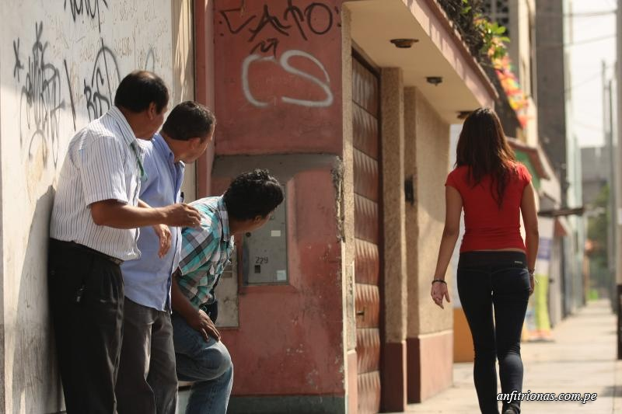
CAUSAS Y CONSECUENCIAS
CAUSAS: Medina y Zapana (2016) la violencia contra las mujeres un origen social y cultural, que llega a ser estructural y sistemático (p.63).
CONSECUENCIAS PSICOLÓGICAS: Según Quiroz y Gosalvez (2019) señalan entre los efectos está: el silencio; la culpa; sentimientos encontrados (miedo, confusión, culpa, rabia, inseguridad, asco, impotencia u otros); cambio de actitudes (andar acompañada; cuidado de salir en determinadas ocasiones).
CONSECUENCIAS SOCIALES: Según Martínez (2018) citando a Fairchaild (2007) menciona a la objetificación de la mujer que conlleva miedo a la violación y restricción del movimiento. Asimismo, Martínez cita a Falú (2011) refiere limitaciones (Miedo de circular; participación social obstaculizada; falta de confianza; mundo exterior amenazante; aislamiento; y obstaculización personal y social).

Slide 4
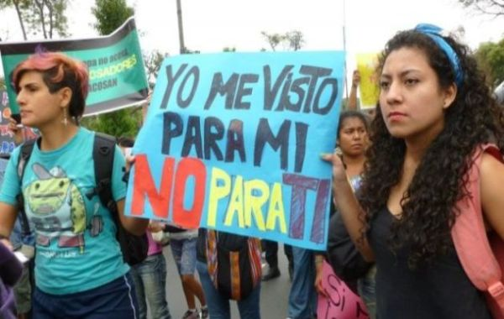
TIPO DE VIOLENCIA
En la normativa boliviana no existe una legislación vigente acerca del acoso sexual callejero. Sin embargo, en la Ley Integral para garantizar a las mujeres una vida libre de violencia (Art.7, Ley 348), se asocia con:
“Violencia simbólica y/o encubierta”
“Violencia contra la dignidad, la honra y el nombre”
“Cualquier otra forma de violencia que dañe la dignidad, integridad, libertad o que viole los derechos de las mujeres”

Slide 5
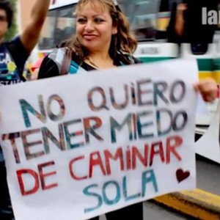
PROBLEMA E HIPÓTESIS
Niñas y adolescentes mujeres que han vivido acoso sexual callejero guardan silencio ante esta situación de acoso hacia su persona debido a que son víctimas de violencia simbólica y/o encubierta; violencia contra la dignidad, la honra y el nombre; y cualquier otra forma de violencia que dañe la dignidad, integridad, libertad o que viole los derechos de las mujeres por parte de desconocidos en la calle.
El trabajo coordinado de las diferentes instituciones permite que las niñas, las adolescentes y mujeres reconocen las formas de acoso callejero y saben cómo afrontarlo. Asimismo, los hombres, los adolescentes, los niños y la sociedad en general, evitan realizar actos de acoso sexual callejero.

Slide 6
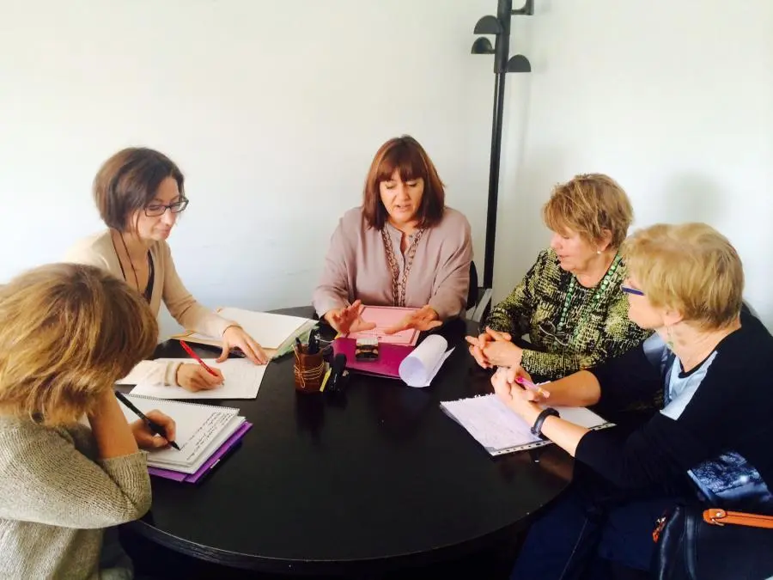
OBJETIVO GENERAL
Generar mecanismos de coordinación interinstitucional para la realización de campañas de sensibilización y formación que permitan el establecimiento de acciones en contra del acoso sexual callejero, tanto a nivel personal, comunitario e institucional.

Slide 7
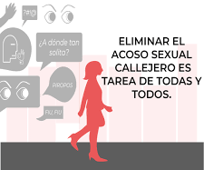
OBJETIVO ESPECÍFICO 1
Sensibilizar a la sociedad acerca del acoso callejero mediante campañas digitales en redes sociales.

Slide 8
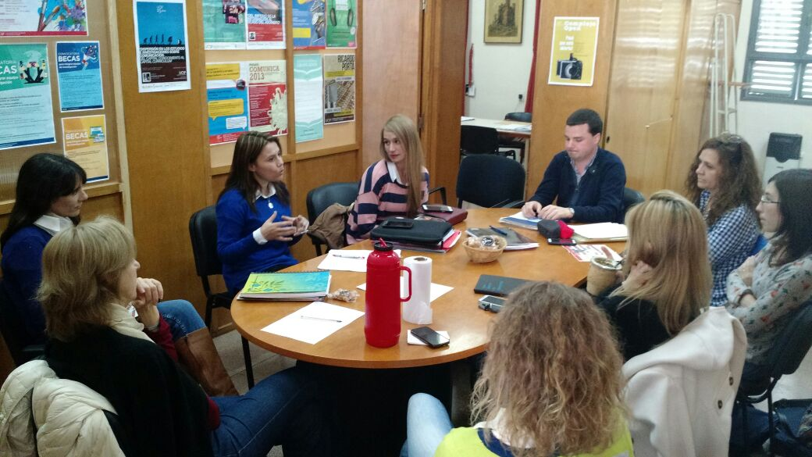
OBJETIVO ESPECÍFICO 2
Prevenir el acoso sexual callejero a través de la realización de talleres de sensibilización en 10 colegios de la ciudad de La Paz

Slide 9
OBJETIVO ESPECÍFICO 3
Promover la identificación de las formas de acoso callejero y mecanismos de acción por parte de los estudiantes colegiales mediante talleres y dramatizaciones.
Concepto
Causas
Consecuencias
Formas o tipos
Acciones contra este tipo de acoso a nivel personal
Acciones contra este tipo de acoso a nivel comunitario

Slide 10
CONCLUSIÓN
Este proyecto involucra acciones articuladas que se basan en tres pilares: campañas de sensibilización en redes sociales, prevención de actos de acoso callejero mediante talleres y formación en identificación y mecanismos de acción con respecto a este tipo de acoso.
Para lograr estos objetivos, es importante el establecimiento de reuniones semanales que permitan la coordinación, la organización y seguimiento constante entre las instituciones. Asimismo, se requiere la intervención de profesionales para la orientación y asesoramiento de los contenidos abordados.
este proyecto tendrá una duración de cuatro meses que involucran el compromiso no solo de las instituciones involucradas sino también, los colegios y estudiantes que serán beneficiarios del proyecto.

